Slide 1
RUDENĖLIO DOVANOS
Parengė ,,Žvirbliukų“ grupės mokytoja metodininkė
Jūratė Simaitienė

Slide 2
Pasiekimų sritys: aplinkos pažinimas , meninė raiška, skaičiavimas ir matavimas, IT
UŽDAVINIAI:
Skaičiuos lapus , giles, kaštonus ir ras atitinkamą skaičių jų kiekiui parodyti
Iš kaštonų dėlios geometrines figūras
Kurs vitražą, panaudodami lauke rastus įvairiaspalvius lapus
Darželio teritorijoje ieškos medžių, pavadins, nuskaitys jų QR kodus

Slide 3
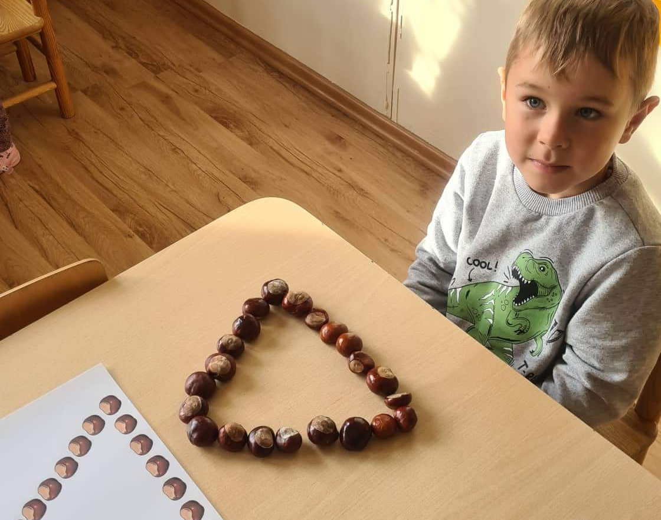
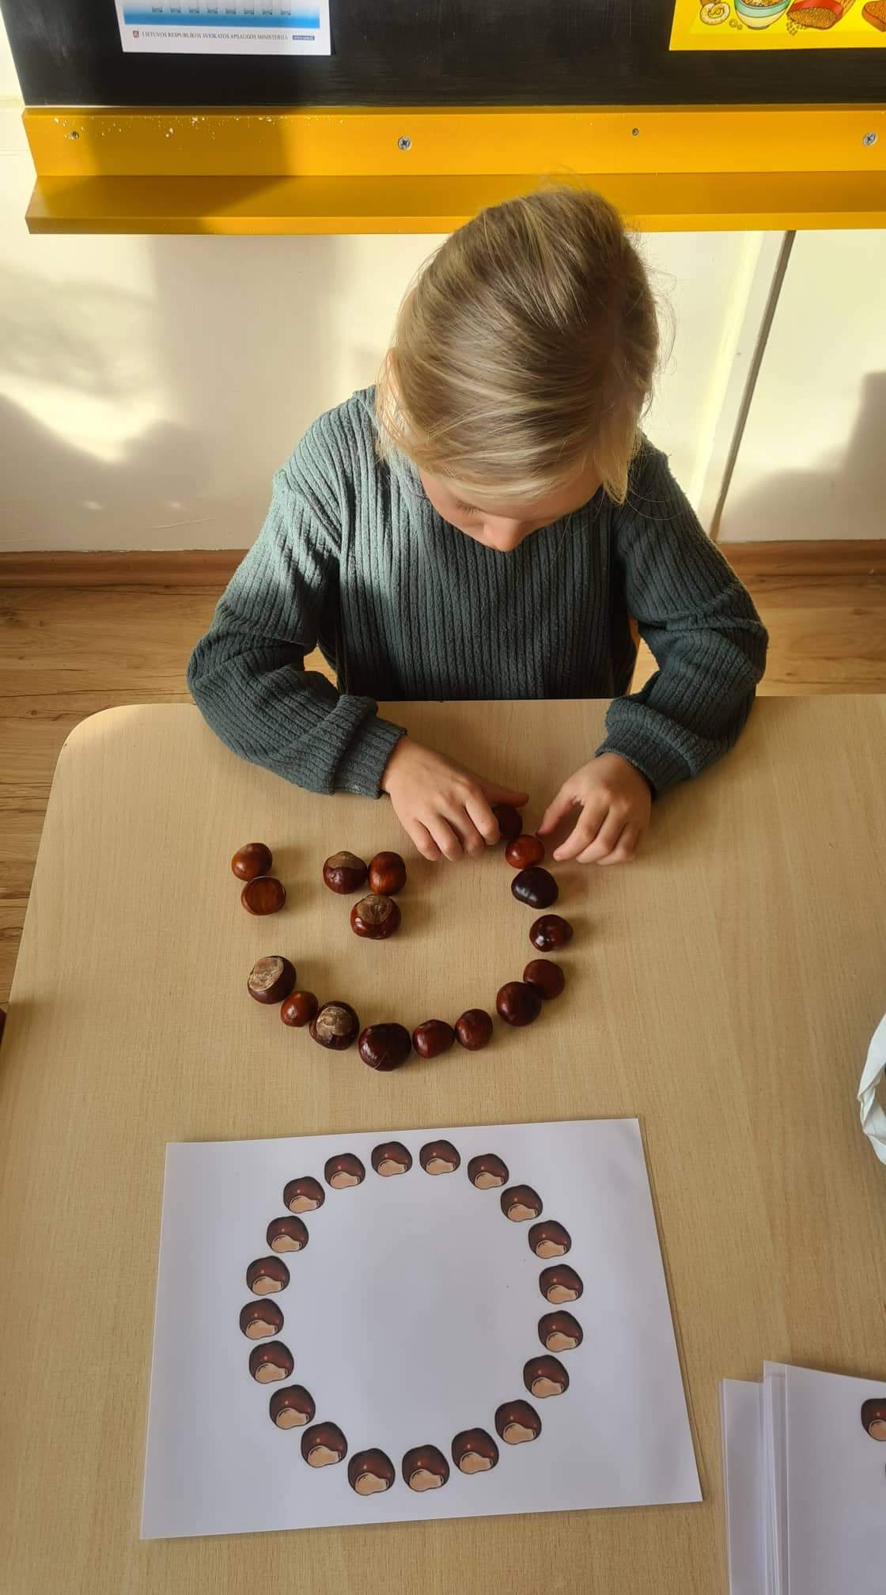
Įtvirtiname geometrines figūras

Slide 4
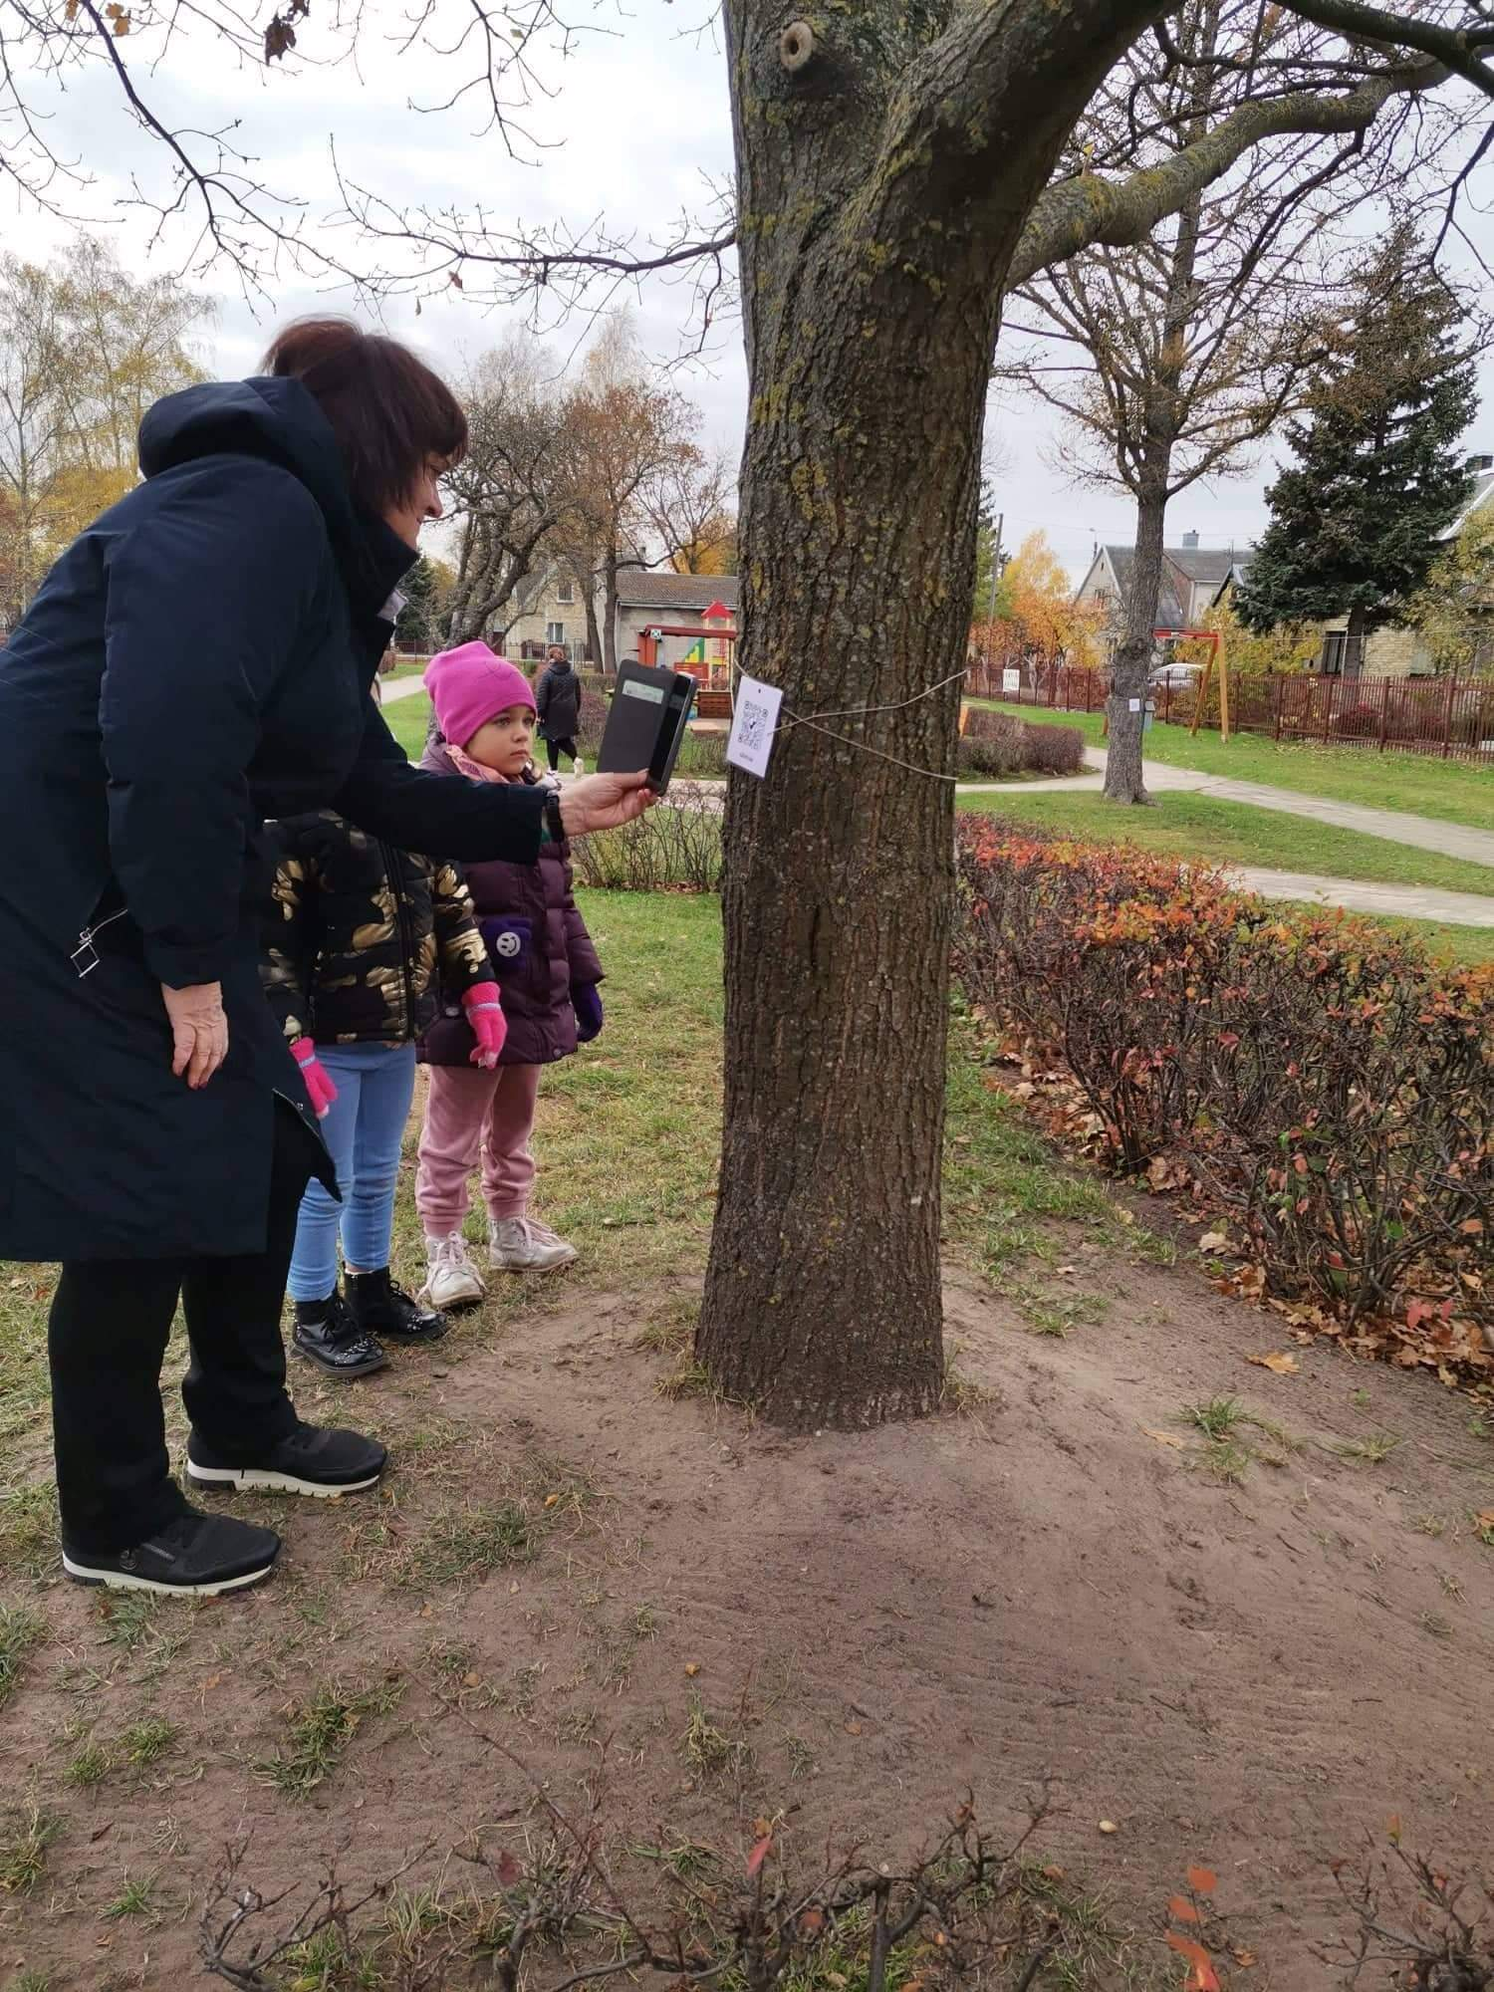
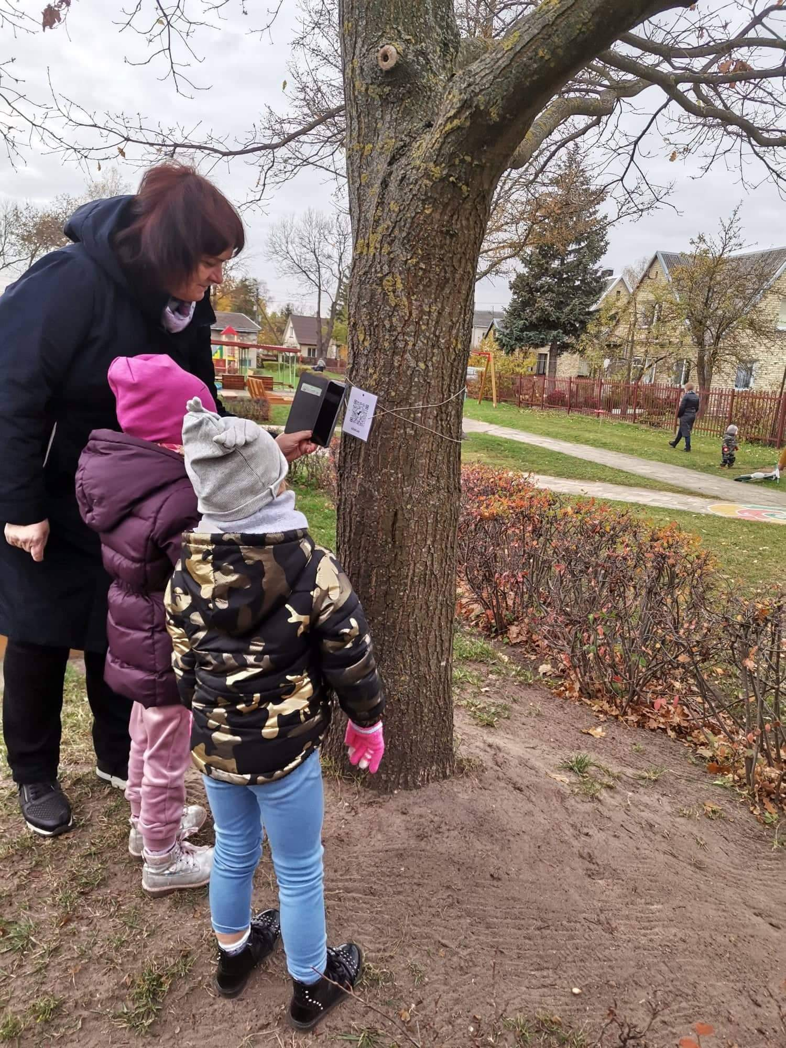
Papildome žinias apie medžius, nuskaitydami jų QR kodą

Slide 5
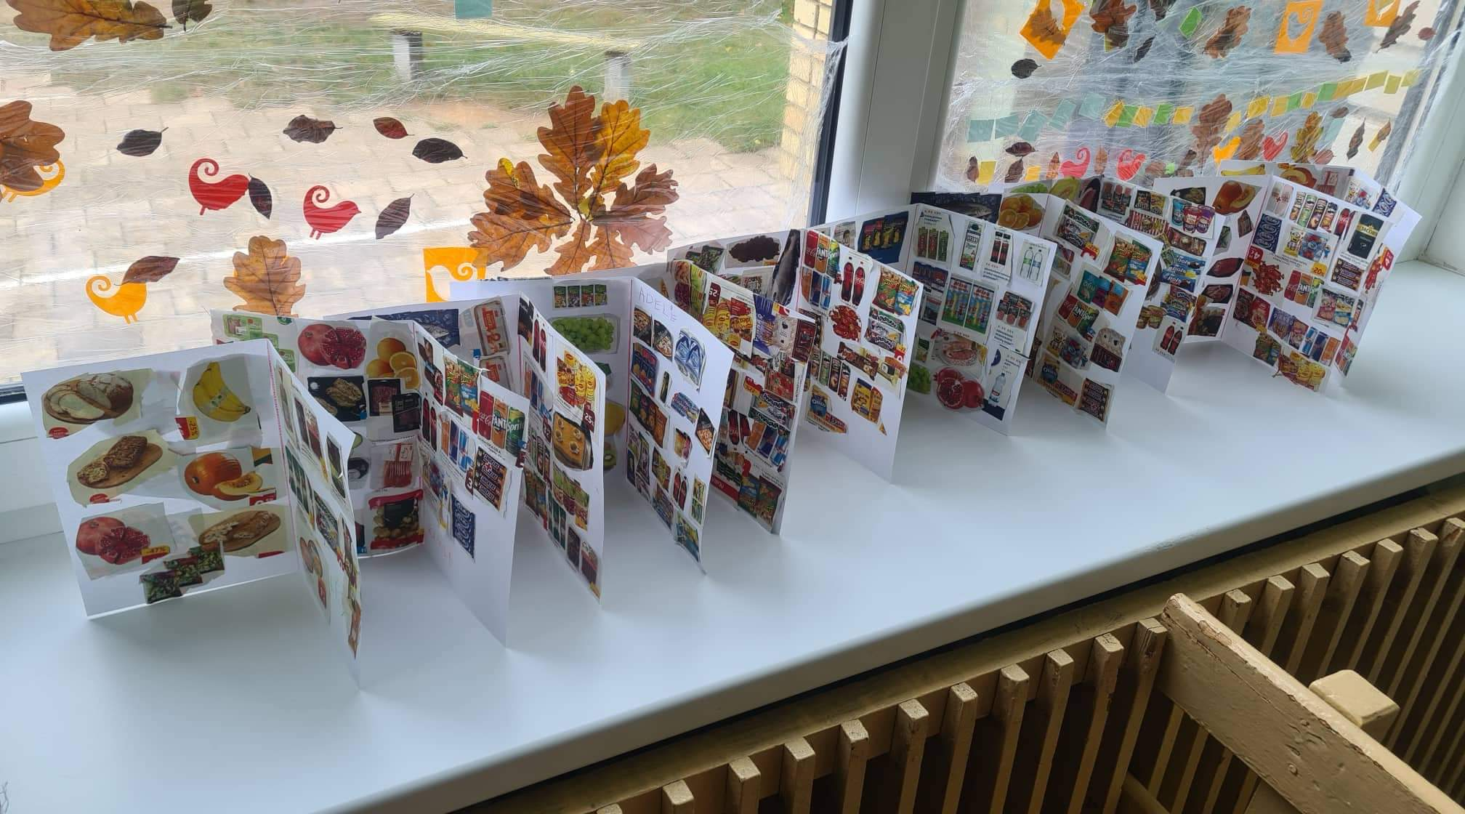
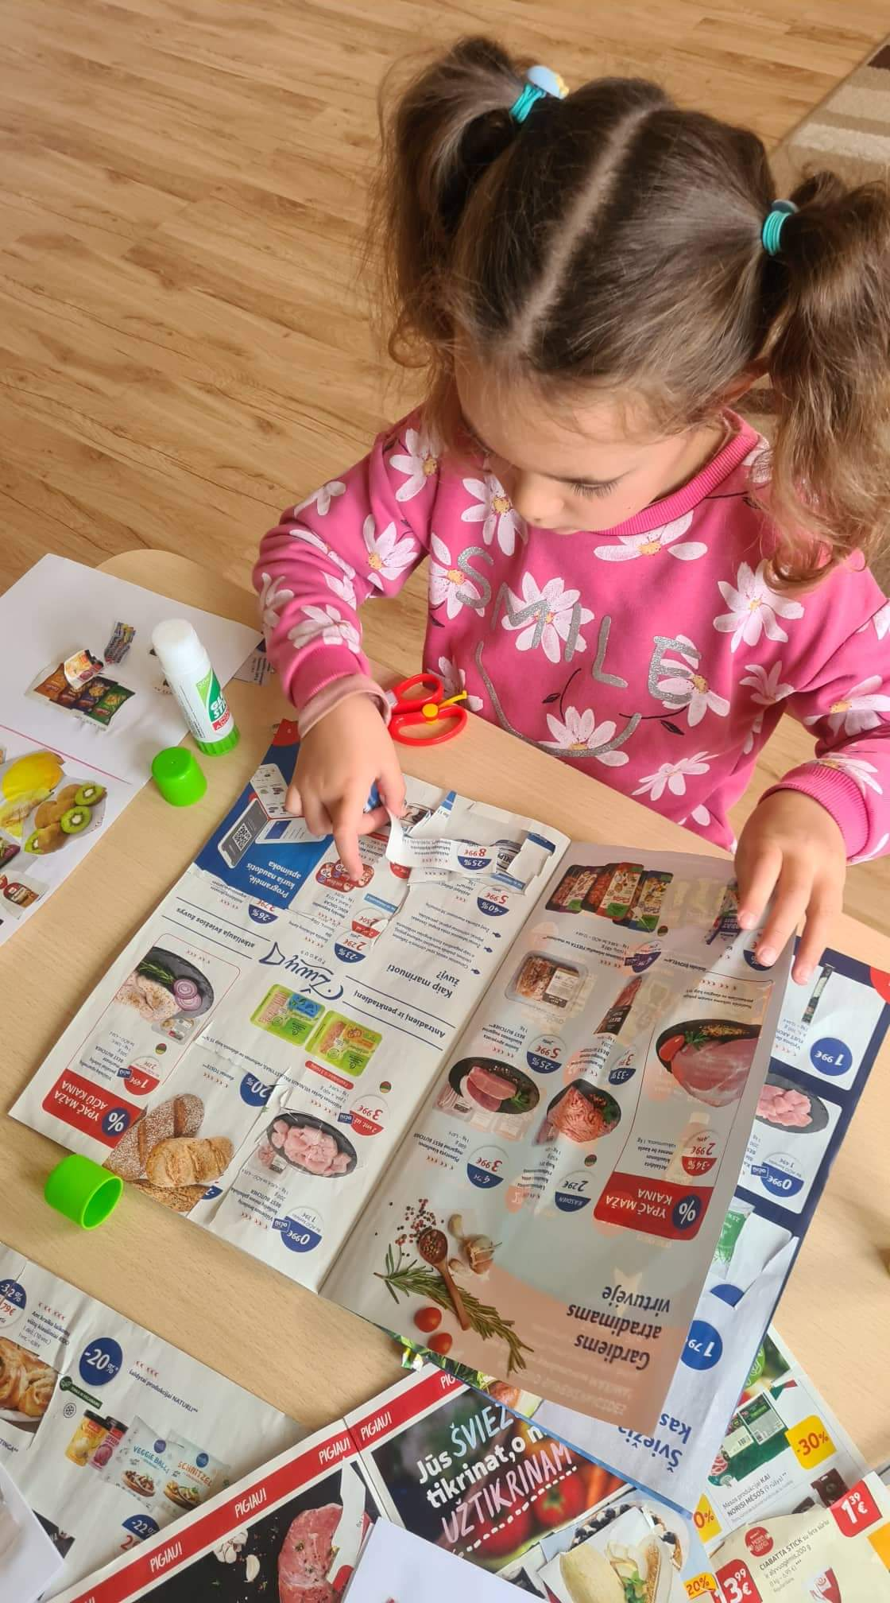
Knygelių apie valgomas derliaus dovanas gamyba

Slide 6
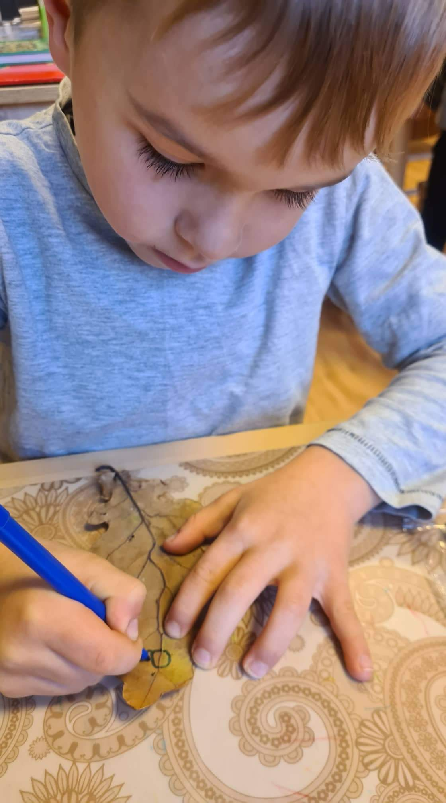
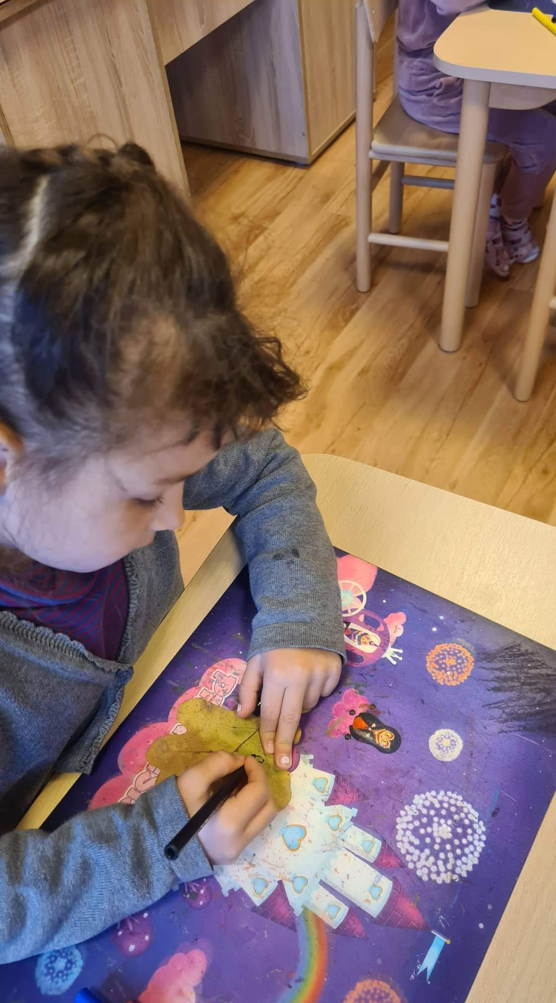
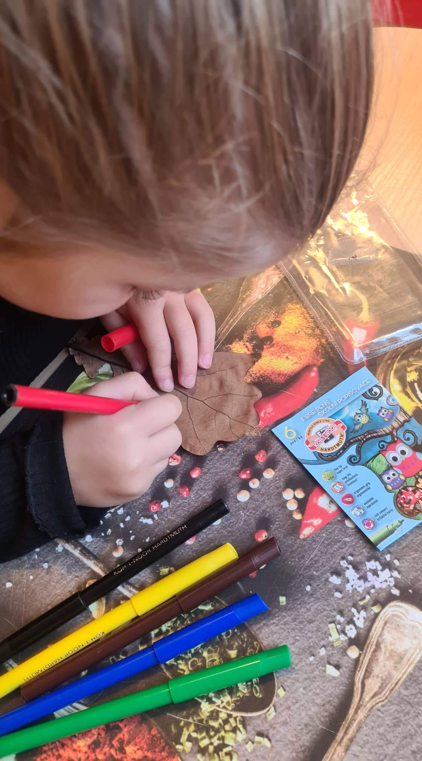
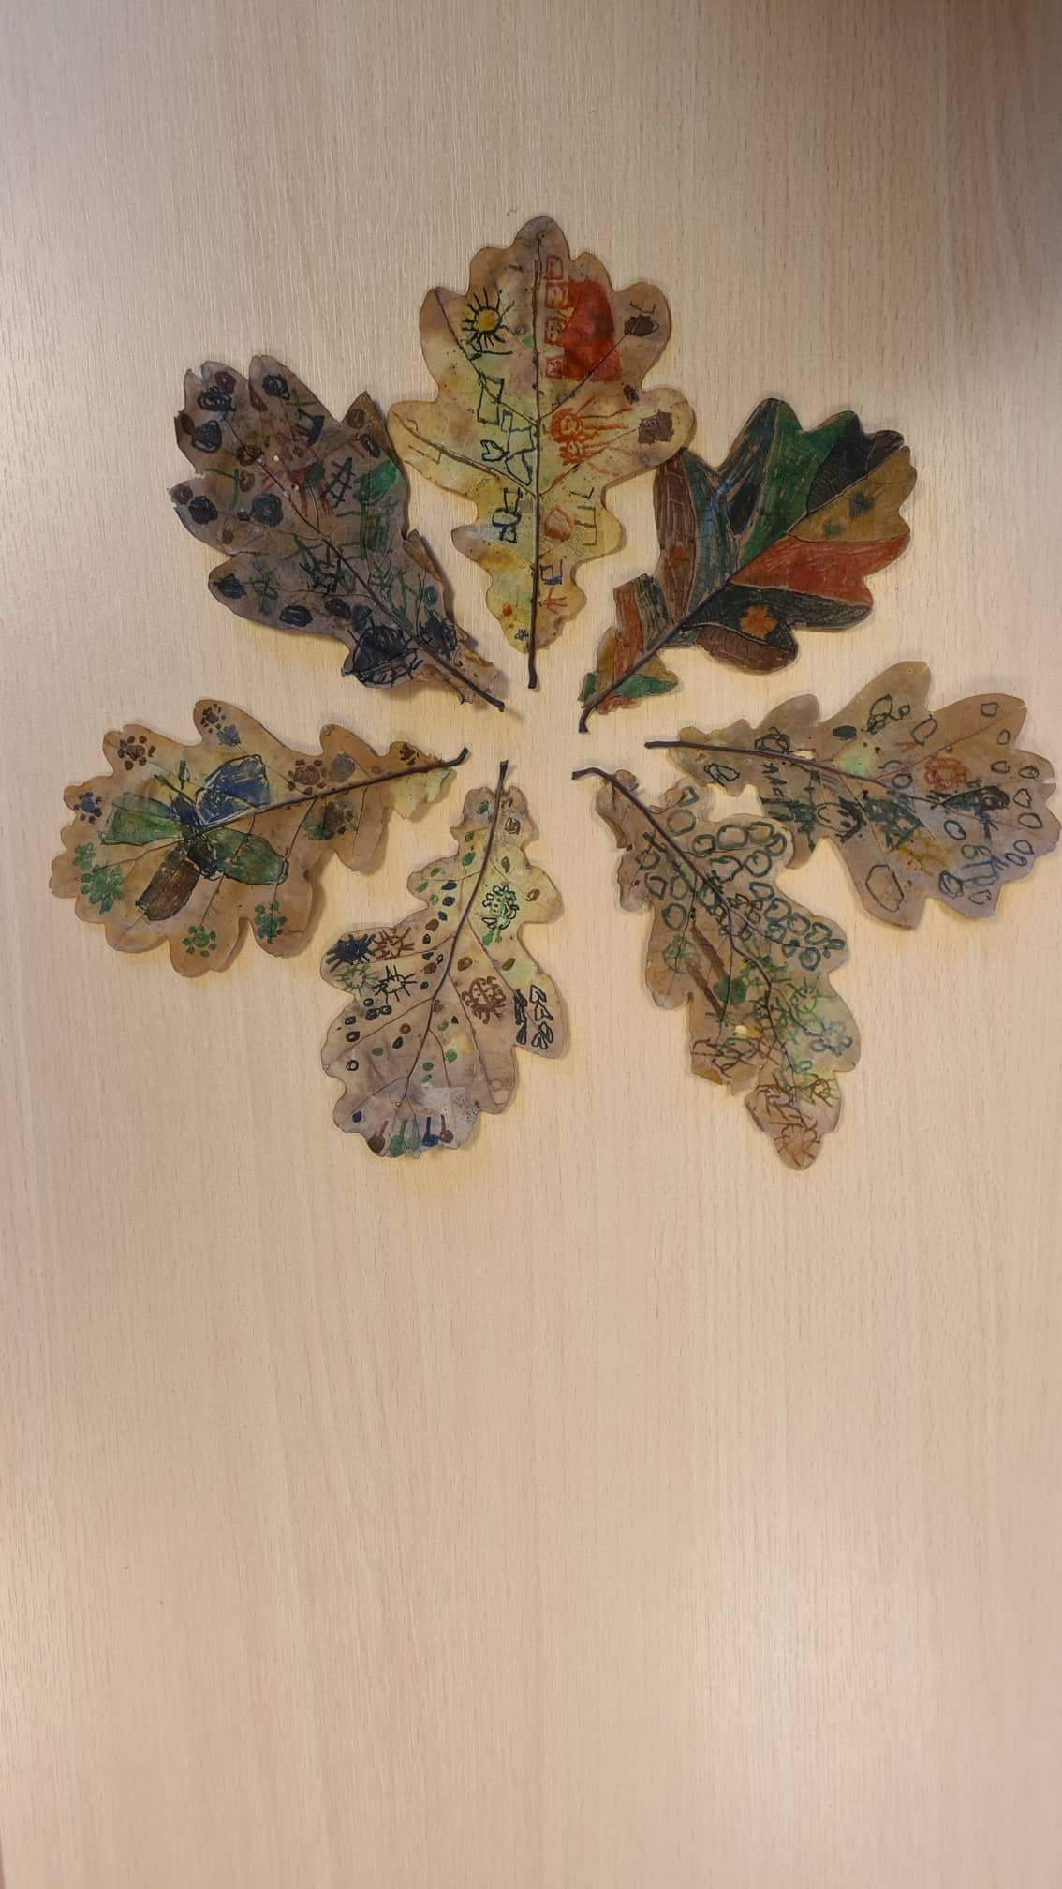
Padedame rudenėliui marginti lapus

Slide 7
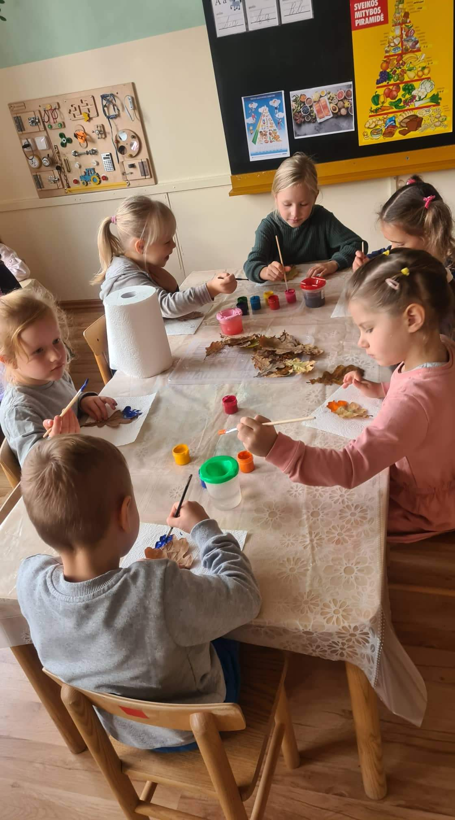
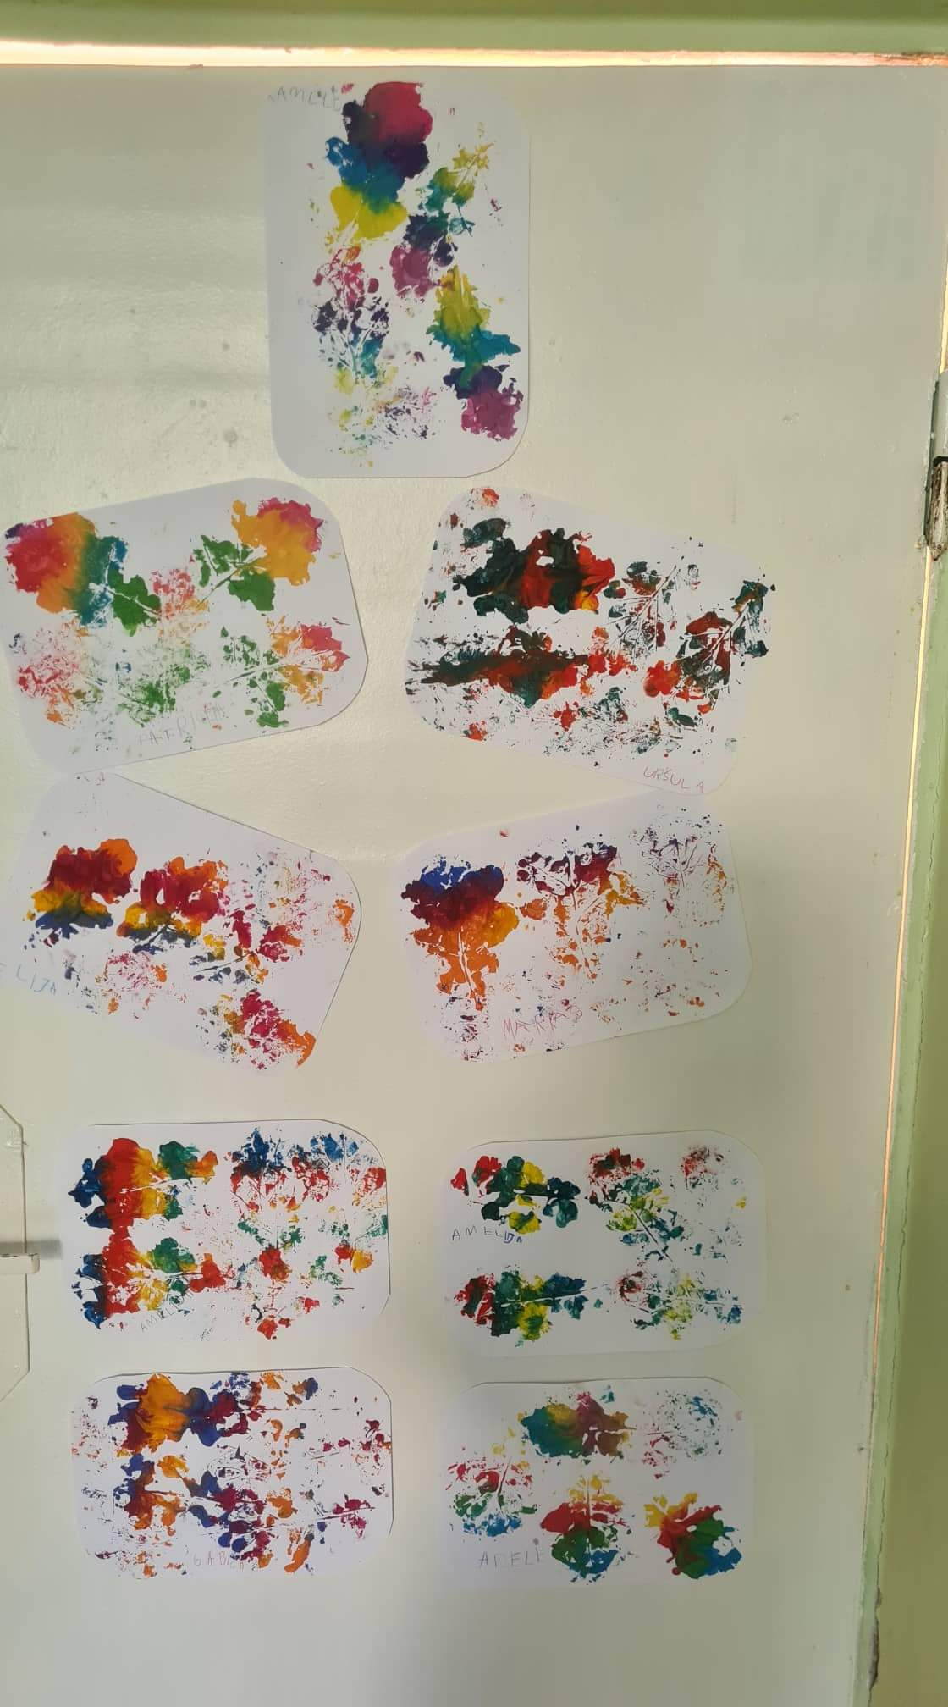
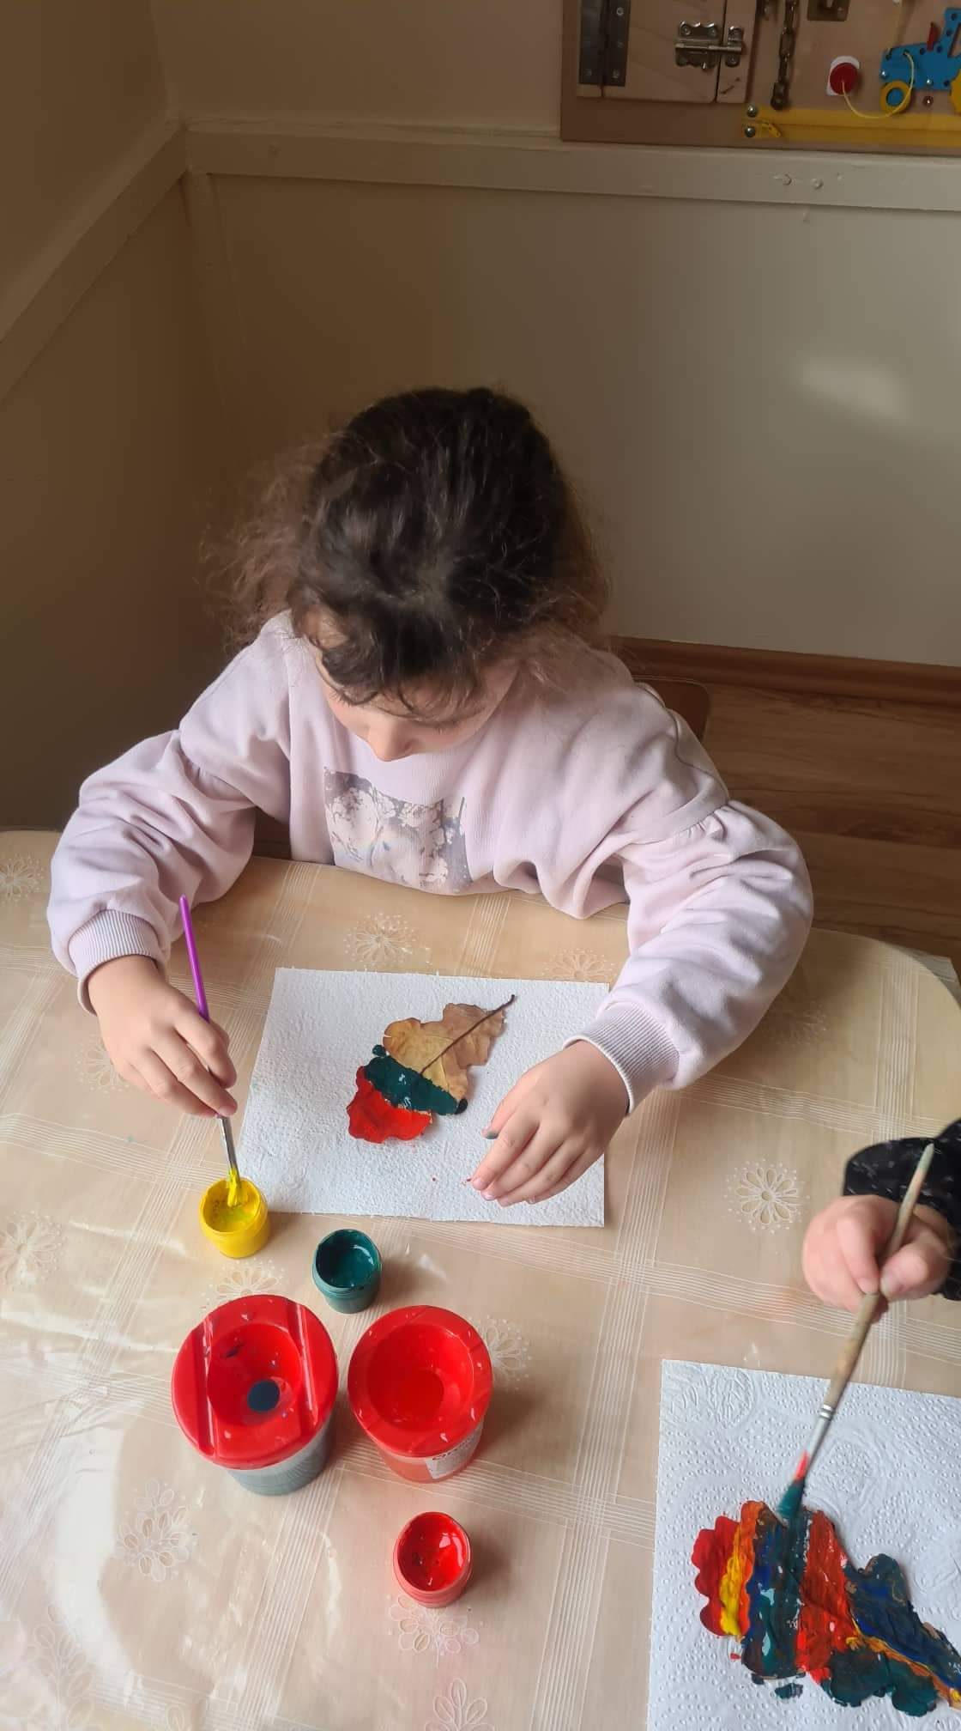
Gaminame lapų antsaudus

Slide 8
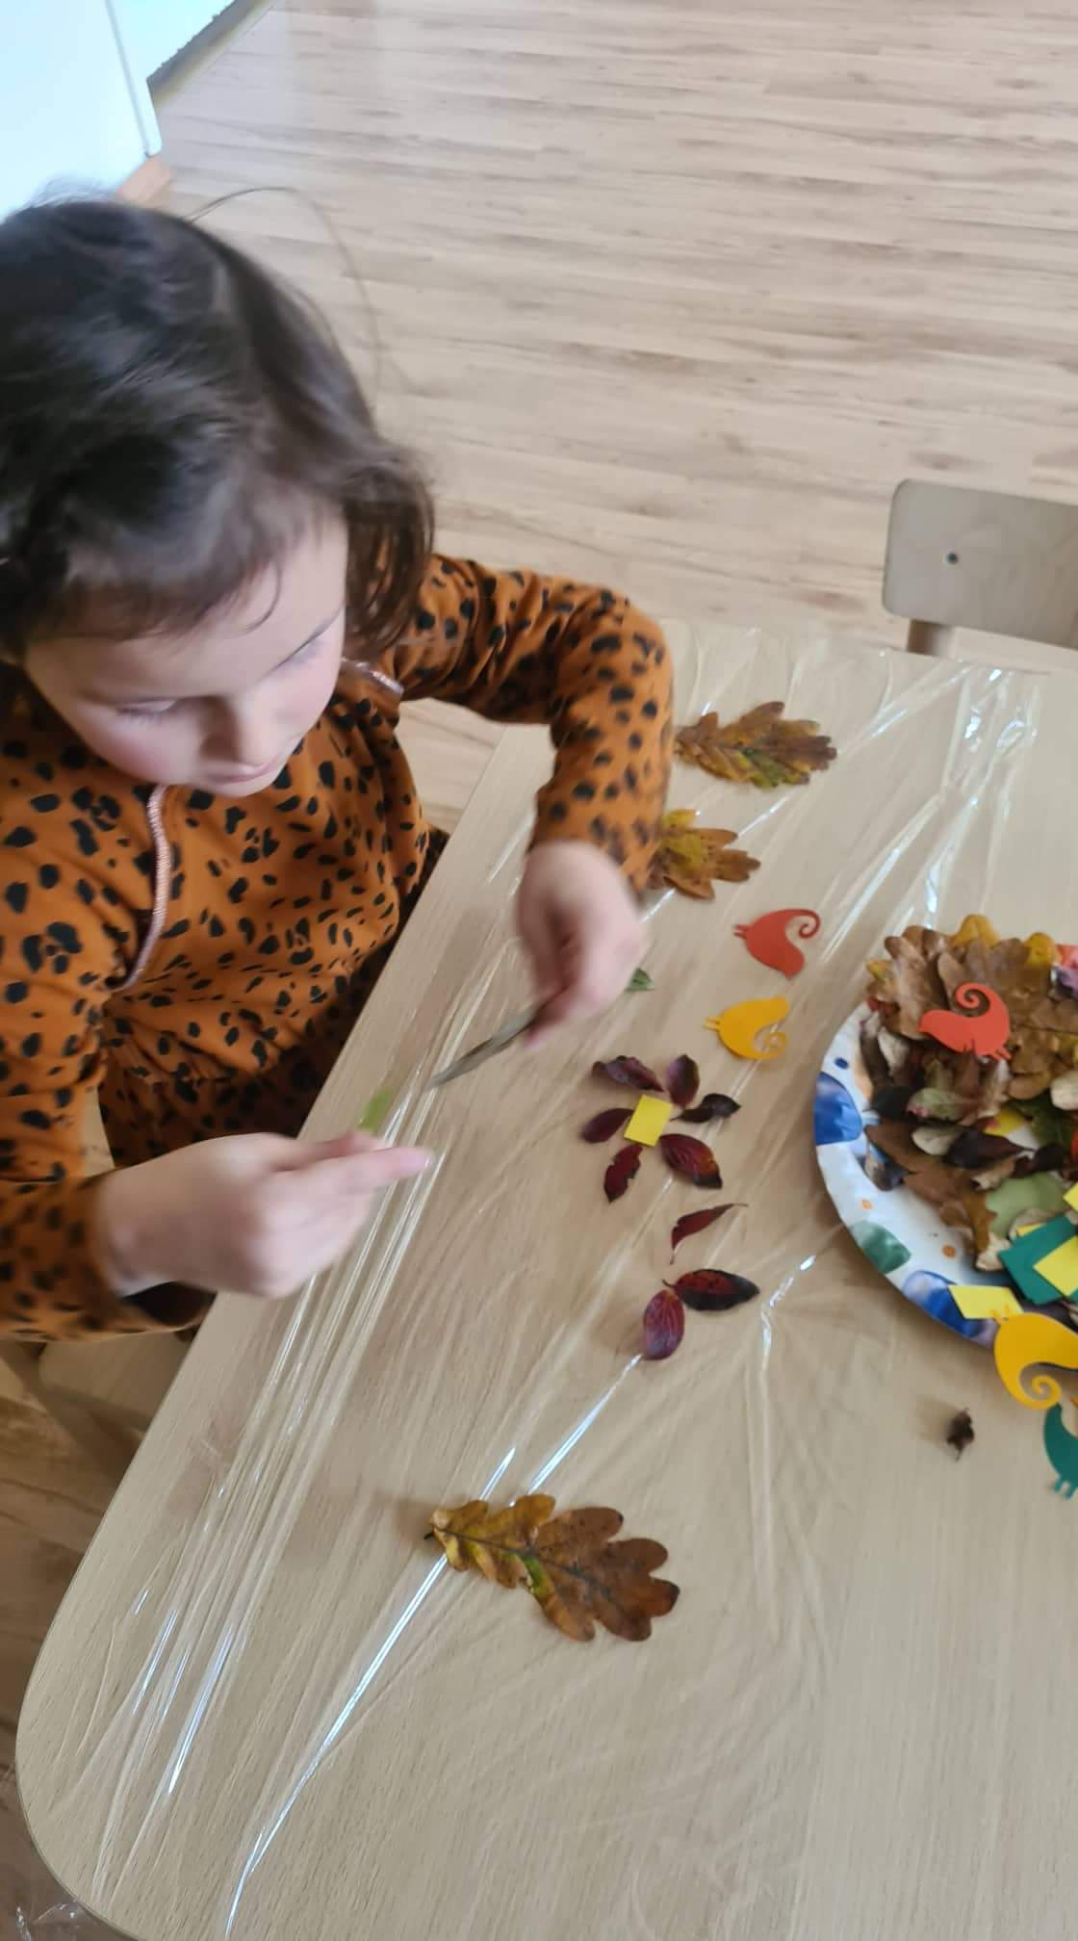
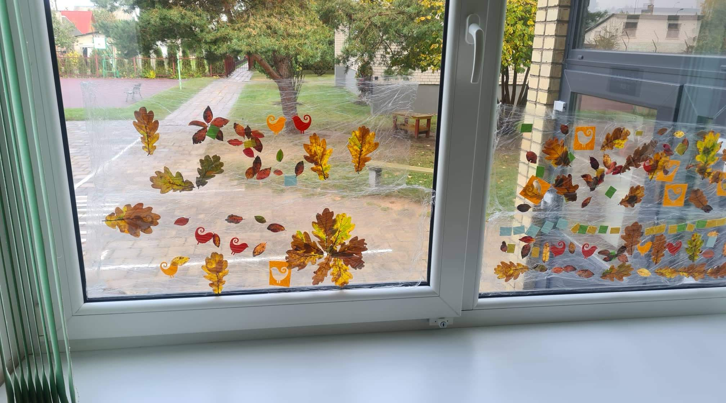
Langų vitražai iš rudeninių lapų

